Slide 1

Gráfica GF
Oque será feito?
Será feito um site comercial, com a intenção de aumentar as encomendas de
trabalhos na gráfica.
Dizer o que sua parte do projeto irá agregar no todo (Descrever)
Irá agregar na parte de front-end e back-end, trazendo acessibilidade
e desing para o úsuario.
Focando em código limpo e com resposividade.

Slide 2
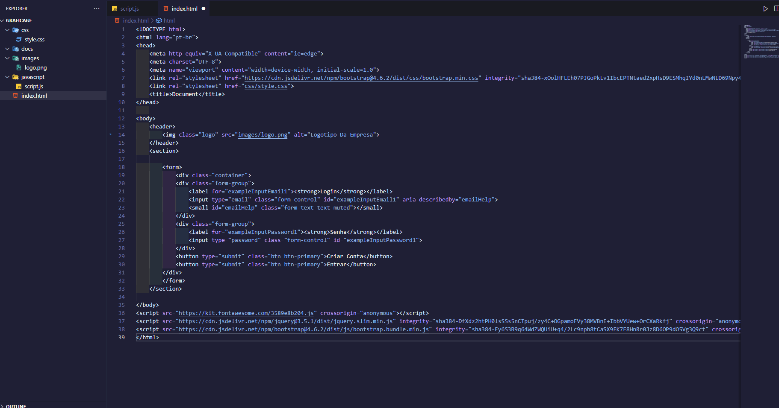

Gráfica GF

